Slide 1
Kellogs Challenge 2020
Fernando Chavez Osuna

Slide 2
Análisis del problema
Basado en los datos intente hacer varias hipotesis de como elegiria los nuevos clientes(tienditas) tomando en cuenta las restriccion que los nuevos clientes deberian de estar en la periferia de los ya clientes.
Descargue los datos necesarios para empezar a crear un mapa y tener una mejor observacion de los datos.
Al no tener experiencia en el area, intente limpiar los datos lo mayor possible para proseguir a mapear las latitudes y longitudes.
Intente hacer un mapa con python pero tuve errores a la hora de mapear los puntos asi que decidi usar Tableu a pesar de no tener experiencia previa.

Slide 3
Análisis de los datos
A pesar de tener un mapa aun no habia suficiente claridad asi que basado en mis hipotesis, decidi recabar datos de los municipios de la CDMX como la población y las unidades economicas de estos.
Basado en estos nuevos datos, lo mas viable seria elegir los municipios que contaran una gran población asi como buenas unidades economicas. Para hacer la hipotesis mas solida, encontre datos basados en la crimenes por municipios, estos crimenes era relacionados con robo de automoviles, robo a repartidores y todo lo que tuviera que ver con robos a transportes.

Slide 4
Notas antes de la conclusion
Este Proyecto fue algo nuevo para mi y al no tener experiencia con las herramientas intente usarlas lo mejor posible.
Al ser el unico del equipo, tuve que hacer las hipotesis, recabar los datos que no fue nada facil y despues limpiarlos para asi poder visualizarlos. Pregunte a diferentes personas expertas en su area sobre sugerencias y al final pude terminar con una conclusion probablemente no muy solida pero con una buena base.

Slide 5
Conclusion
La mejor forma de predecir que tienditas elegir seria de la siguiente manera: elegir una tienda que este en zona con una gran población, que tenga una buena unidad económica y un factor muy importante el de seguridad, que tengas una nivel bajo de robos en transportes.
Iztapala es una buena opción en cuanto a población y unidad económica pero es la zona mas insegura, pudiendo haber un riesgo del robo de la mercancía o el transporte para repartir dicha mercancía.
Mis fuentes fueron: https://www.inegi.org.mx/app/areasgeograficas/default.aspx
https://datos.cdmx.gob.mx/explore/dataset/carpetas-de-investigacion-pgj-de-la-ciudad-de-mexico/map/?disjunctive.ao_hechos&disjunctive.delito&location=10,19.29948,-99.10629

Slide 6
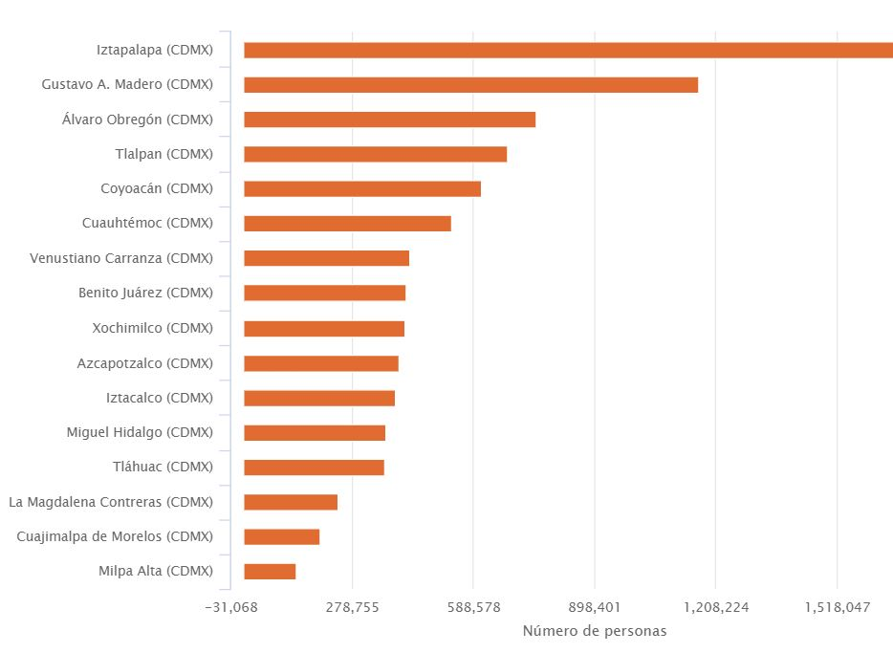
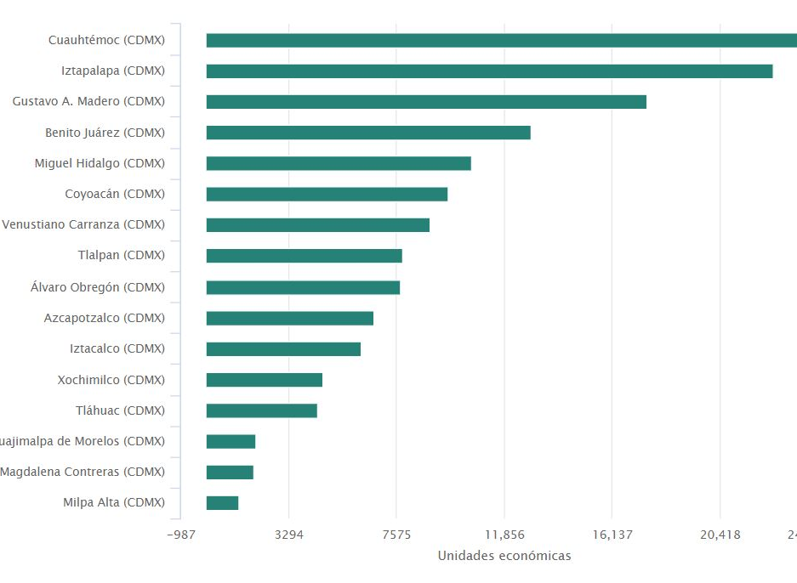
Población y unidades economicas

Slide 7
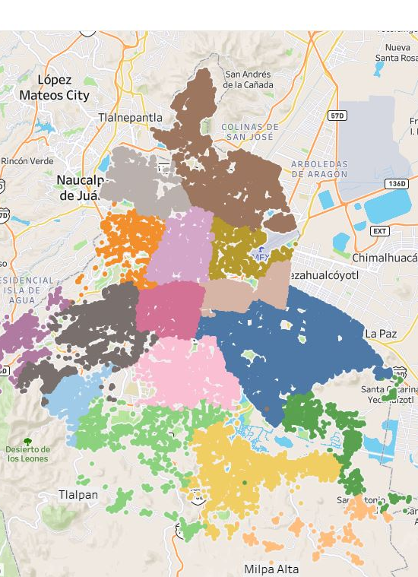
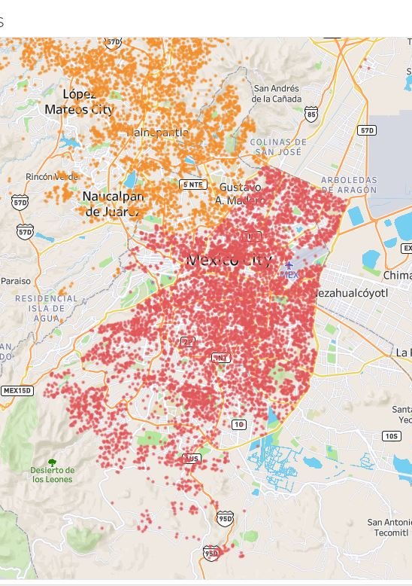
Izquierda: Posibles clientes, agrupados por municipio
Derecha: Clientes de kellogs, agrupados por el Branch_name

Slide 8
